Slide 1

SpaarWijs
Les 3 Stack Je Money

Slide 2
Bespreken take-home opdracht
Je hebt onderzocht of de uitgaven van jouw familie overeenkomen met wat je de vorige les hebt genoteerd op de post-its.
Wie is er iets opvallends tegengekomen?
Wie was een belangrijke gezinsuitgave vergeten te noteren op de post-its?
Notes:
Bespreek heel kort de take-home opdracht na. Sommige leerlingen vinden het lastig om thuis over geldzaken te praten, ga hier individueel op in.

Slide 3
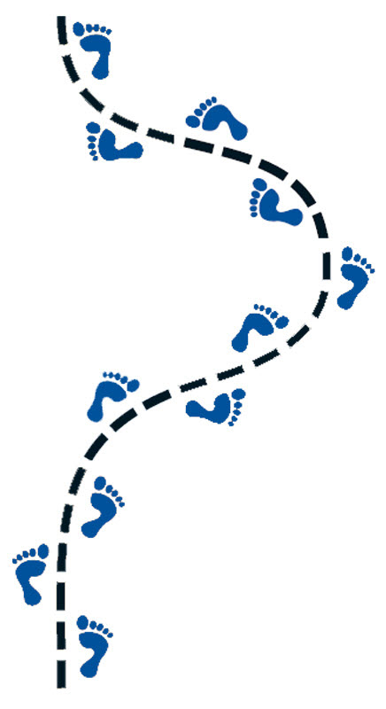
Wat zijn de doelen van deze les?
Je kunt een spaarplan maken:
Je kunt berekenen hoe lang en hoeveel je moet sparen om je spaardoel te behalen.
Je kunt elke week of maand geld opzij zetten.

Slide 4
Wat hebben we nodig om ons spaardoel te bereiken?
Je kunt een spaarplan maken:
Om onze droom werkelijkheid te laten worden is het belangrijk om een spaarplan te maken.
De vorige les hebben jullie een begroting gemaakt, dat is is de eerste stap van het maken van een spaarplan. Vandaag gaan we kijken hoe lang je moet sparen om je spaardoel te bereiken.
We starten nu met waarom sparen belangrijk kan zijn.
Notes:
Inleiding
Om onze droom werkelijkheid te laten worden is het belangrijk om een spaarplan te maken. Geef aan dat er een bepaalde planning aan voorafgaat. De eerste stap van het spaarplan hebben we de vorige les al uitgevoerd door onze inkomsten en uitgaven op een rijtje te krijgen. Sparen gaat altijd sneller als je een plan hebt. Een spaarplan maken, helpt je om je spaardoel sneller te behalen.

Slide 5
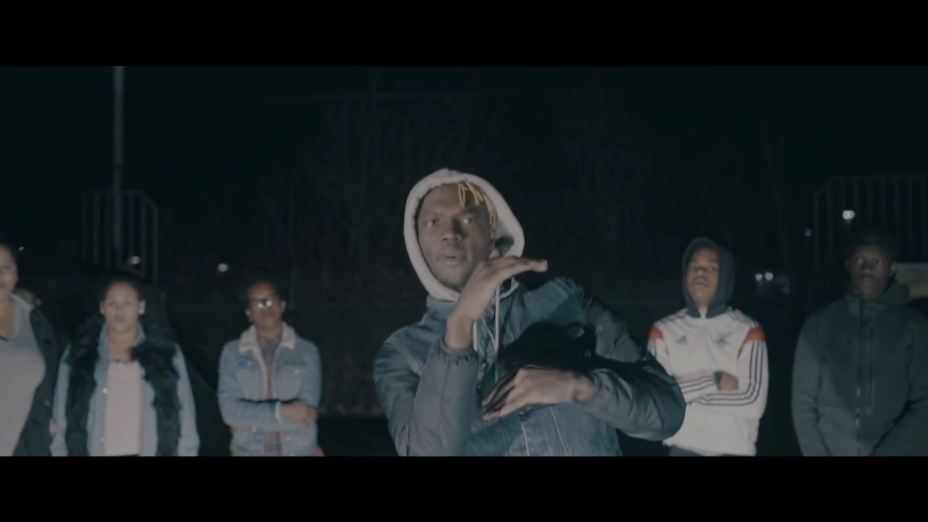

We gaan zo de video ‘Stack je Money’ bekijken.
Opdracht 1, blz. 11
Maximaal 5 minuten voor de kijkopdracht
Kijkopdracht
Wat betekent ‘stack’?
Wat betekent volgens jou ‘de bijstand’?
Waar kan je volgens de rapper je geld bewaren?
Wat zegt de rapper over fouten maken?
Wat wilt de rapper duidelijk maken in dit filmpje als het gaat om geld?
Ben je het eens met de rapper?
Wat herken je van dit verhaal binnen je eigen omgeving?
Notes:
(5 minuten)
Voordat je de clip laat zien van stack je money (https://www.puna.nl/video-3/), zeg je leerlingen de kijkopdracht erbij te houden uit het werkboekje (les 3, opdracht 1).
Je kunt leerlingen in de gelegenheid stellen om nogmaals naar de vragen te kijken a.h.v de lyrics (les 3, na opdracht 1 – blz. 12 van het werkboekje).

Slide 6
Nabespreking vragen ‘Stack je Money’.
Wat betekent ‘stack’?
Wat betekent volgens jou ‘de bijstand’?
Waar kan je volgens de rapper je geld bewaren?
Wat zegt de rapper over fouten maken?
Wat wilt de rapper duidelijk maken in dit filmpje als het gaat om geld?
Ben je het eens met de rapper?
Wat herken je van dit verhaal binnen je eigen omgeving?
Notes:
(7 minuten)
Bespreek de vragen van de kijkopdracht heel kort na: wat wil de rapper ons vertellen, kun je je hierin vinden?
Antwoorden kijkwijzer vragen ‘Stack je money’
Wat betekent stack
Antwoord: Stapelen (stapel je geld).
Wat betekent volgens jou ‘de bijstand’?
Antwoord: Mensen die niet genoeg geld hebben om in hun eerste levensbehoeften (eten, drinken, onderdak) te voorzien, krijgen in Nederland geld.
Waar kan je volgens de rapper je geld sparen?
Antwoord: In een schoenendoos (cash) of op de bank (spaarrekening)
Wat zegt de rapper over fouten maken?
Antwoord: Fouten mag je maken, als je er maar van leert.
Wat wilt de rapper duidelijk maken in dit filmpje als het gaat om geld?
Antwoord: Sparen is belangrijk, stack je money.
Begrippenlijst ‘’Stack je money’’
Saaf = Geld
Doekoe = Geld
Donnie = Tien euro
Stack = Stapelen (een stapel geld)
Niffo = Neef

Slide 7
Jongeren en schulden
Bekijk website
Naarmate jongeren ouder worden, komen ze vaker geld tekort. 37% van de mbo’ers van 18 jaar en ouder heeft momenteel een schuld. Eén op de vier heeft betalingsachterstanden.
Ontstaan schulden door:
Houding
Gebrek aan financiële vaardigheden
Geen behoefte hebben om te sparen en vooruit te plannen
(NIBUD, 2016)
Notes:
Wijs leerlingen op deze slide. Vraag aan de leerlingen hoe ze de boodschap van de clip hierin herkennen. Vraag ook hoe het kan dat jongeren in de schulden kunnen komen doordat ze niets sparen?
Vertel dat mensen zonder spaargeld niet voorbereid zijn op onverwachte uitgaven of inkomensterugval, werkloosheid, ziekte etc. en dat ze daardoor hun vaste lasten niet kunnen betalen en dat kan oplopen, want als de deurwaarder er aan te pas moet komen, dan lopen de kosten hoog op.

Slide 8
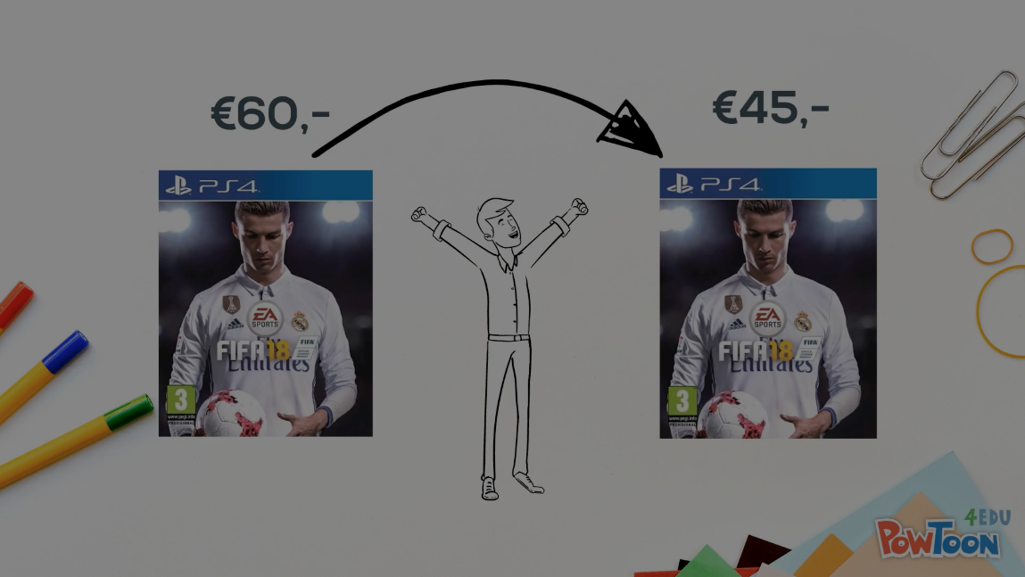
Terug naar onze dromen, spaarplan maken!
Opdracht 2, blz.13
Schrijf de stappen op!
Notes:
Laat het animatiefilmpje zien van het spaarplan en vertel dat ze de stappen moeten opschrijven in hun werkboekje (les 3, opdracht 2).
Bespreek heel kort na door twee leerlingen naar de stappen te vragen. Laat daarna pas slide 9 zien, waarin het stappenplan staat. Vraag leerlingen waarom deze stappen handig kunnen zijn als je ergens voor wil sparen. Wijs ze op het begrip samengestelde rente, controleer of dit is overgekomen.
(max. 2 minuten)

Slide 9
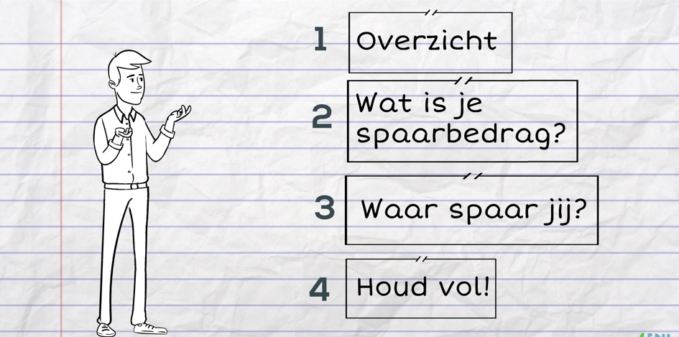
Notes:
Om eventueel te herhalen.

Slide 10

Hoe maak ik een spaarplan?
Opdracht 3 en 4, blz. 13 en 14
Maximaal 10 minuten
Werk voor je eigen spaardoel het spaarplan uit aan de hand van de volgende stappen.
Waar spaar ik voor?
Wat is hier de prijs van? Zoek dit uit op internet!
Hoeveel spaargeld heb ik nu?
Hoeveel geld moet ik nog sparen?
Overzicht: hoeveel kan ik per maand sparen? Zie hiervoor je begroting uit de vorige les.
Notes:
(15 minuten, inclusief nabespreking)
In deze opdracht zijn de vier stappen van het spaarplan wat uitgebreider dan in het filmpje, anders hebben de leerlingen te weinig structuur!
Vertel de leerlingen dat ze nu gaan plannen hoe ze hun spaardoel kunnen bereiken. Welke stapjes (spaarplan) moeten er genomen worden, sta stil bij de stappen die op deze en de volgende slide staan.
Leerlingen mogen bij stap 2 op internet zoeken om hoeveel geld het ongeveer gaat. In les 7 gaan ze dit uitgebreider doen a.h.v. een beslismodel om de uiteindelijke beslissing te nemen.
Opdracht 3 en 4 zijn de kern van de lessenreeks en moeten dus ook goed nabesproken worden!!
Tijdens het rondlopen goed kijken of leerlingen een uitdagende spaardoel hebben en/of het spaardoel niet te groot is. Ze moeten er tussen de 2 maanden en één jaar mee bezig zijn.
Leerlingen die afwezig waren deze les, moeten dit als huiswerk maken!

Slide 11
Hoe maak ik een spaarplan?
Opdracht 3 en 4
Maximaal 10 minuten
Werk voor je eigen spaardoel het spaarplan uit aan de hand van de volgende stappen.
Hoeveel maanden moet ik sparen om mijn spaardoel te bereiken?
Als dit langer is dan 6 maanden, knip dan je spaardoel op in meerdere kortetermijndoelen. Ga steeds uit van 2 maanden.
Wat is mijn spaarbedrag per maand?
Waar ga ik mijn spaargeld bewaren?
Wie van mijn klasgenoten gaat er op letten dat ik dit volhoud tot de finish?

Slide 12
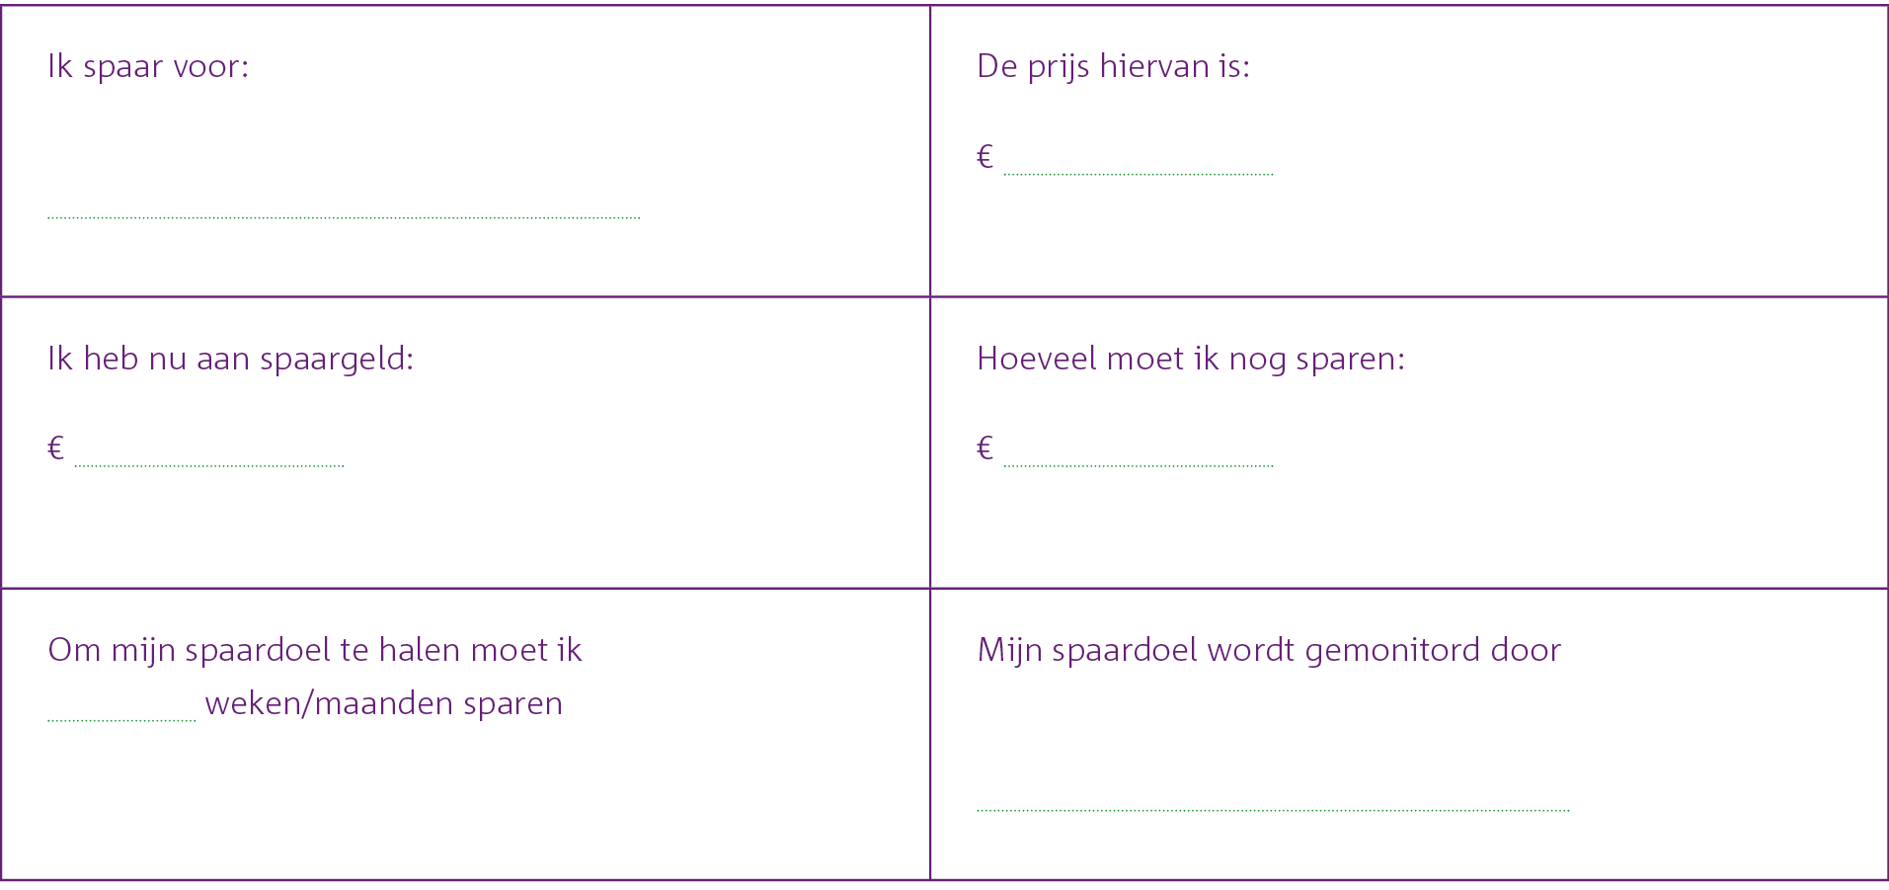

Spaardoel komt dichterbij!
Allemaal opdracht 4 ingevuld? Dan gaan we, als afsluiting van deze les, kort een aantal tabellen bespreken.
Notes:
Bespreek tot slot een aantal tabellen van leerlingen na!
Misschien geven sommige leerlingen aan dat ze wel erg lang moeten sparen, leg dan uit dat het bedrag lenen misschien verleidelijk is, omdat je dan meteen het product hebt, maar het terugbetalen van deze lening duurt vaak veel langer, omdat je er rente over betaalt. Daarnaast kun je hierdoor ook in de problemen (schulden) komen omdat je je vaste lasten daardoor niet meer kan betalen.

Slide 13
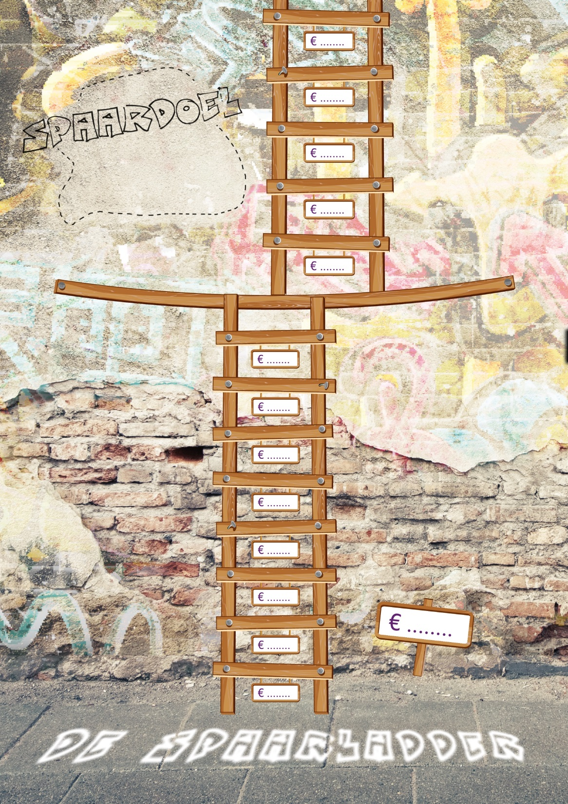
Spaarladder
Elke week gaan we op de spaarladder bijhouden hoe het met ons spaardoel gaat.
Vul de spaarladder op de laatste pagina van je werkboekje in.
Notes:
Leerlingen hebben nog niet gespaard, maar ze kunnen wel hun spaardoel en spaarbedrag invullen.

Slide 14
Take-home
Opdracht 5
Bespreek met je (groot)ouders de volgende vragen:
Vinden je (groot)ouders het belangrijk om te sparen?
Zo ja, waarom is het volgens je (groot)ouders belangrijk om te sparen?
Wat vinden je (groot)ouders ervan dat je voor de komende periode een spaardoel hebt?
Welke tips hebben je (groot)ouders voor je om je aan je spaarplan te houden?
Notes:
Kort toelichten! Ze mogen dit ook met broers en zussen bespreken.

